Slide 1
Francisco Revelo Diana Baldeón
“LA CULTURA COMO FACTOR BÁSICO EN EL DESARROLLO DE LAS RELACIONES COMERCIALES Y DE INVERSIÓN ENTRE ECUADOR – TAIWÁN; Y SU REPERCUSIÓN EN EL INGRESO DEL ECUADOR AL FORO DE COOPERACIÓN ECONÓMICA ASIA-PACÍFICO (APEC)”

Slide 2
HIPÓTESIS
Grado de Correlación
Cultura
Comercio
PROBLEMÁTICA
ECUADOR
Desarrollo impropio y escaso
Actividades interculturales
Fortalecen Relación Comercial

Slide 3
Como «pez en el agua»
Naciones con sentido cultural sólido
Relaciones Productivas
Desarrollo Económico sostenible y sustentable
Impulso
Indispensable cultura
Incremento
Comercio Exterior
Inversiones

Slide 4
LA CULTURA EN EL DESARROLLO ECONÓMICO Y DE COMERCIO
Cultura
Conocimientos
Costumbres
Capacidad
Todo complejo
Artes
Rasgos distintivos
SOCIEDAD
Investigación
Sociedades (General)
Desarrollo (Particular)
≠

Slide 5
CULTURA
ALTO CONTEXTO
Taiwán
Adaptarse, ajustarse cultura ≠ propia
BAJO CONTEXTO
Ecuador
Aculturación
¿Cómo influye la cultura en el desarrollo?
Enriquecimiento de la vida humana

Slide 6
CULTURA
Unión vital entre cultura y desarrollo
ACTUALIDAD
Generar empleo
Generar ingresos
Crecimiento Económico
AÑOS 70 Y 80
Elemento básico en el desarrollo económico

Slide 7
Esbozo de la Cultura Taiwanesa
Geografía y Clima de Taiwán
36.193 Kilómetros cuadrados (Esmeraldas y Guayas juntas)
Climas tropicales hasta templados
Reseña histórica
Fundada 1912 (Japón)
1945 Colonia de China (II Guerra Mundial)
Relaciones exteriores
potestad de estado soberano
relaciones diplomáticas con 23 naciones y lazos con muchas otras
15% de su presupuesto
primeros 4 del mundo
La ópera taiwanesa
Distintos tipos de canciones para cada clase social.
Creencias folklóricas
Politeismo
Año Nuevo Lunar
Educación

Slide 8
lazo
cultura
Negocios (alto contexto)
ECUADOR
Afianzar vínculos con socios
Antiguos
Nuevos
Árabes
Asiáticos
Pertenecer bloques
Mejoramiento de la nación
Cultura principal componente
detonadores
Mecanismos de cooperación

Slide 9
Tratados Comerciales Existentes
OBJETIVOS
Acuerdos de Voluntades
TRATADOS INTERNACIO-NALES
Desarrollo
Cooperación
Integración
Solidaridad
TRATADOS INTERNACIONALES | Nª DE TRATADOS VIGENTES
ECUADOR-ASIA | 10
ECUADOR-CHINA | 3
ECUADOR-TAIWÁN | 3

Slide 10
IMPORTACIONES EXPORTACIONES

Slide 11
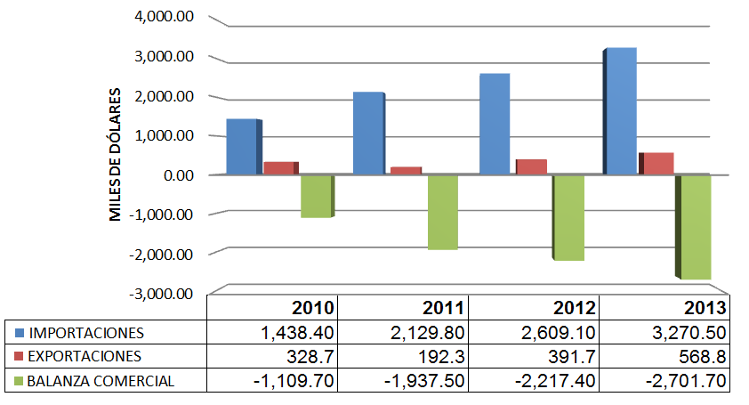
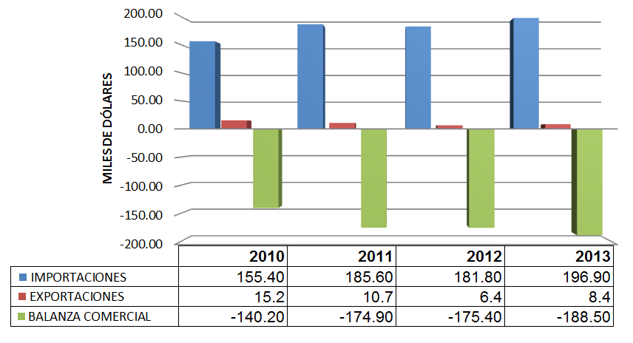
Balanza Comercial Ecuador - China
Balanza Comercial Ecuador - Taiwán

Slide 12
ECUADOR RIESGO PAÍS
FORTALEZAS | OPORTUNIDADES
Búsqueda continua de mercados y socios comerciales Diversidad de producción agrícola Cultura amplia y diversa | Apertura comercial Asiática Políticas direccionadas al comercio internacional Cooperación técnica con Taiwán
DEBILIDADES | AMENAZAS
Poco desarrollo cultural y conocimiento Miedo a comercialización por la diferencia entre culturas Políticas de proteccionismo | Marginación comercial por parte de China Restricciones no arancelarias por parte de Taiwán Alto nivel de competencia en precios por parte de las naciones asiáticas

Slide 13
ECUADOR
Evaluación de factores externos (3.1)
Evaluación de factores internos (2.5)

Slide 14
Actividades Culturales y de comercio realizadas por Taiwán 2008-2013
AÑO | Nª DE ACTIVIDADES | FRECUENCIA
2008 | 1 | -
2009 | 5 | 71,25
2010 | 7 | 59,5
2011 | 7 | 36,67
2012 | 9 | 50,33
2013 | 16 | 16,43
BALANZA COMERCIAL DEL ECUADOR CON RESPECTO A TAIWÁN
AÑO | EXPORTACIONES DÓLARES FOB | IMPORTACIONES DÓLARES FOB | BALANZA COMERCIAL
2008 | $ 21,123,000.00 | $ 158,702,220.00 | $ (137,579,220.00)
2009 | $ 18,303,300.00 | $ 116,478,360.00 | $ (98,175,060.00)
2010 | $ 15,248,170.00 | $ 155,419,240.00 | $ (140,171,070.00)
2011 | $ 10,716,970.00 | $ 185,619,350.00 | $ (174,902,380.00)
2012 | $ 6,404,350.00 | $ 181,810,480.00 | $ (175,406,130.00)
2013 | $ 8,354,180.00 | $ 196,944,880.00 | $ (188,590,700.00)

Slide 15
CORRELACIÓN
V.I.: Actividades Culturales y de Comercio realizadas por el gobierno de Taiwán en Ecuador.
V.D.: Balanza comercial de Taiwán con respecto al Ecuador.
 | Actividades (x) | Balanza Comercial (y) | (X)(Y) | X² | Y²
2008 | 1 | 137.579.220,00 | 137579220 | 1 | 18928041775808400
2009 | 5 | 98.175.060,00 | 490875300 | 25 | 9638342406003600
2010 | 7 | 140.171.070,00 | 981197490 | 49 | 19647928864944900
2011 | 7 | 174.902.380,00 | 1224316660 | 49 | 30590842529664400
2012 | 9 | 175.087.780,00 | 1575790020 | 81 | 30655730705328400
2013 | 16 | 188,590,700.00 | 3017451200 | 256 | 35566452126490000
 | 45 | 914,506,210.00 . | 7427209890 | 461 | 145027338408240000
AÑO | Actividades (x) | Balanza Comercial (y)
2008 | 1 | $ 137.579.220,00
2009 | 5 | $ 98.175.060,00
2010 | 7 | $ 140.171.070,00
2011 | 7 | $ 174.902.380,00
2012 | 9 | $ 175.087.780,00
2013 | 16 | $ 188.590.700,00
Ecuación de la Recta (Y= b0+b1X)
Y=117898674.40+4602536.964 (X)
Coeficiente de Correlación
0.68104478

Slide 16
Exportaciones e Importaciones Ecuador-Taiwán, de acuerdo a las Zonas de Clasificación y Progresividad de la Nomenclatura
ZONA | DESCRIPCIÓN | CONTENIDO | EXPORTACIONES | IMPORTACIONES
 |  |  | % de Participación
1 | Según la materia constitutiva | Primeros 83 Capítulos | 50.16% | 26.51%
a) | Productos naturales, incluso después de haber sido sometidos a manipulaciones que no les hayan desvirtuado tal carácter de producto natural. | SECCIONES: I (Animales), II (Vegetales), III (Materias grasas) y V (Mineral) | 19.35% | 3.50%
b) | Productos naturales después de haber sido sometidos a manipulaciones que han desvirtuado tal carácter de producto natural. | SECCIONES: VII (Pieles-animal), IX y X (madera, papel-vegetal), XIII, XIV y XV (piedras, abrasivos, metales- mineral), y XI (textiles animales, vegetales, minerales o químicas) | 30.81% | 23.01%
2 | Según la función para la que han sido concebidas | Capítulos 84 a 86 SECCIONES: XVI a XXI, IV, VI y VII, y XII | 49.84% | 73.49%
TOTAL |  |  | 100.00% | 100.00%

Slide 17
Cooperación Técnica
Aparece
países
sociedades
Situaciones problemáticas
Social
Económico
Cooperación Técnica Taiwán - Nicaragua
1971
Firma convenio
1991
Inicio actividades
Conocimientos Agropecuarios
Orientación mejores técnicas productivas
Microcréditos
Programas de producción alimentaria
Transmitir conocimientos y experiencias
Investigación (tipos de cultivos)

Slide 18
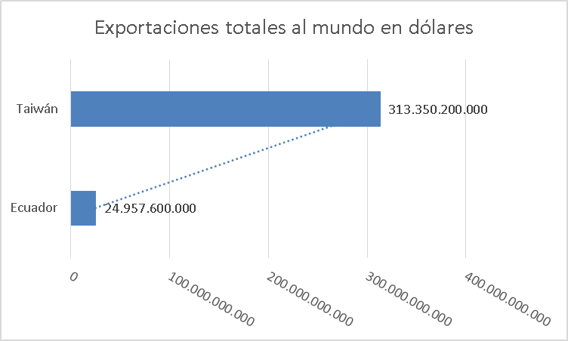
Comparativo entre Ecuador y Taiwán
Ecuador necesita exportar 1.75 tons de Residuos y Desperdicios (capítulo 23) para hacerle frente a
1 ton de Plástico y sus manufacturas (capítulo 39) provenientes de Taiwán
Ecuador necesita exportar 4.58 tons de Pescados (capítulo 3) para hacerle frente a
1 ton de Máquinas y aparatos mecánicos (capítulo 84) provenientes de Taiwán

Slide 19
Acuerdos de Cooperación Técnica
Beneficios
Desarrollo económico sostenible y reducción de la pobreza en Pichincha.
Entorno más propicio para fortalecer la capacidad productiva de Pichincha.
Intercambio de información entre Pichicha y Taiwán.
Beneficios recíprocos y enriquecimiento de los nexos tanto en el ámbito cultural como comercial
Forma de apoyo
Medioambiente
Desarrollo Económico
Superación pobreza
temas
PRODUCTOS
Maíz
ÁREAS
Biotecnología
Trigo
Habas
Tecnología agrícola
Buenas prácticas

Slide 20
Acuerdos Comerciales
Incremento de las exportaciones de bienes agrícolas y procesados.
Generación de desarrollo en la cadena productiva para satisfacer la demanda.
Reducción y preferencia arancelaria para los productos ecuatorianos exportados hacia Taiwán.
Beneficios
Estimular
Promover
Intercambio Comercial (signatarios)
Productos Con potencial exportable
Maíz duro
Maíz suave
Trigo
Fréjol
Haba

Slide 21
Origen instituciones regionales, sudeste asiático y Oceanía
APEC
PROPÓSITO
Promover Paz, aspectos económicos, desarrollo social y cultural
REQUISITOS
Ribereña al pacífico
Relaciones económicas sustanciales con los países de APEC
Aceptar objetivos y principios de APEC
Política económica externa de apertura de mercados y liberalización comercial
Plan de acción individual

Slide 22
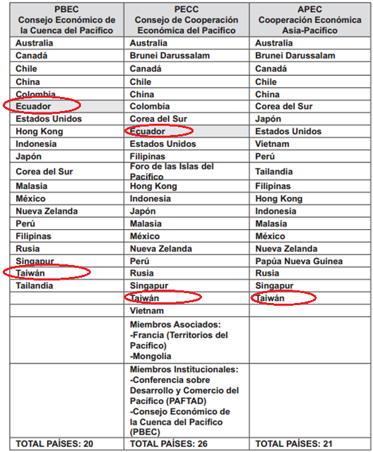
Economías miembro APEC
Profundizar relaciones comerciales con países de APEC
China, Corea, Japón, Malasia, Indonesia y Australia

Slide 23
CONCLUSIONES
Cultura
Es la base que genera un crecimiento conjunto
Genera un crecimiento intelectual, económico y tecnológico.
Ecuador
Cuenta con el potencial para establecer nuevos acuerdos con la nación oriental
Desaprovecha en su gran mayoría el mercado taiwanés
APEC
El país no está preparado en la actualidad para ingresar a dicho foro
No por ello sale del objetivo.
Existe correlación

Slide 24
RECOMENDACIONES
Cultura
Considerarse como uno de los pilares sobre los cuales deben basarse las relaciones internacionales, y especialmente las comerciales
Ecuador
Buscar acuerdos en materia de cooperación técnica
Desarrollo de proyectos en áreas de investigación agroindustrial
APEC
Interés latente en el Foro de Cooperación América Latina-Asia del Este (FOCALAE), vinculándonos con los países del APEC.

